Slide 1
4.1.1.1. pasākuma "Ārstniecības iestāžu infrastruktūras attīstība" pirmās kārtas
Projekta iesnieguma sagatavošana un ieskats vērtēšanas kārtībā
2023.gada 25.oktobris

Slide 2
Saturs
Dokumenti un saites projekta iesnieguma (PI) sagatavošanai
PI saturs:
PI sagatavošana KPVIS
papildus pievienojamie dokumenti
Ieskats vērtēšanas kārtībā
Atlases process un laika grafiks

Slide 3
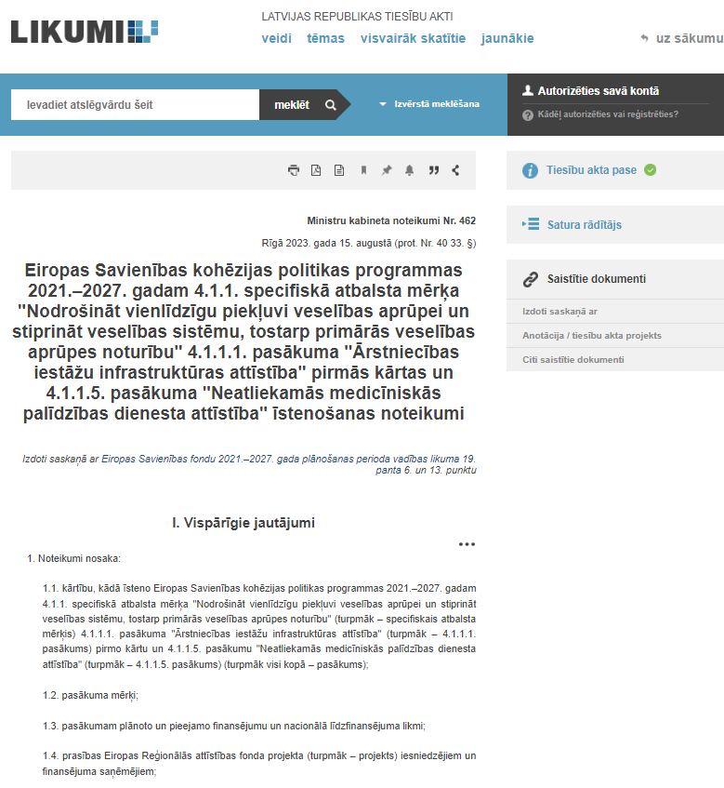
Dokumenti un saites PI sagatavošanai (1)
Ministru kabineta 2023. gada 15. augusta noteikumi Nr. 462 “Eiropas Savienības kohēzijas politikas programmas 2021.–2027. gadam 4.1.1. specifiskā atbalsta mērķa "Nodrošināt vienlīdzīgu piekļuvi veselības aprūpei un stiprināt veselības sistēmu, tostarp primārās veselības aprūpes noturību" 4.1.1.1. pasākuma "Ārstniecības iestāžu infrastruktūras attīstība" pirmās kārtas un 4.1.1.5. pasākuma "Neatliekamās medicīniskās palīdzības dienesta attīstība" īstenošanas noteikumi” (turpmāk – MK noteikumi).

Slide 4
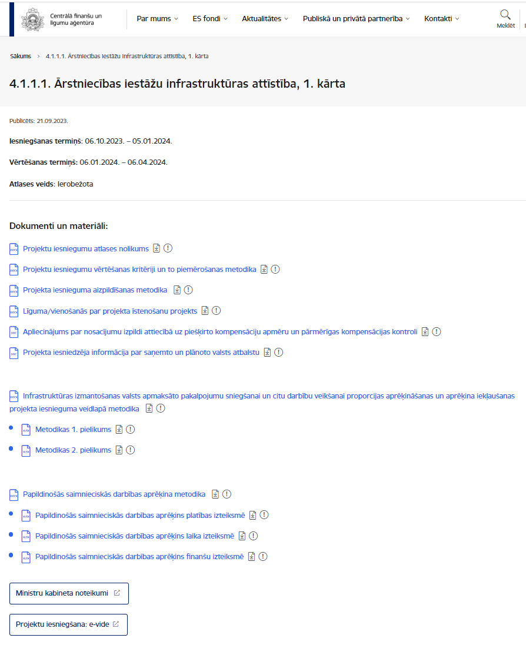
Dokumenti un saites PI sagatavošanai (2)
Projektu iesniegumu atlases nolikums un cita dokumentācija: https://www.cfla.gov.lv/lv/4-1-1-1-k-1
Atlases nolikums, t.sk.:
projektu iesniegumu vērtēšanas kritēriji un to piemērošanas metodika
projekta iesnieguma aizpildīšanas metodika
līguma/vienošanās par projekta īstenošanu (projekts)
apliecinājuma forma (NVD)
informācija par saņemto un plānoto VA
proporcijas aprēķināšanas metodika (ārstniecības iestādes)
papildinošās saimnieciskās darbības metodika (VTMEC)
MK noteikumiem
KPVIS
kontaktinformācija konsultācijām

Slide 5
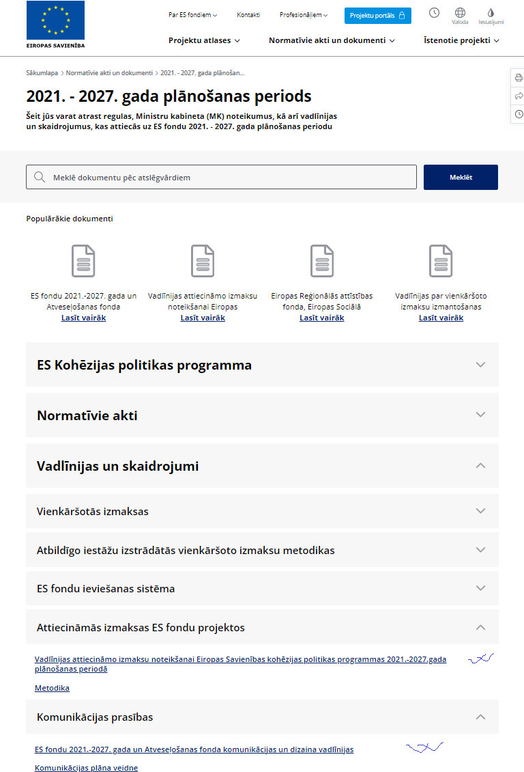
Dokumenti un saites PI sagatavošanai (3)
https://www.esfondi.lv/:
komunikācijas un dizaina vadlīnijas vadlīnijas
Vadlīnijas attiecināmo izmaksu noteikšanai Eiropas Savienības kohēzijas politikas programmas 2021.-2027.gada plānošanas periodā

Slide 6
Dokumenti un saites PI sagatavošanai (4)
Vadlīnijas horizontālā principa “Vienlīdzība, iekļaušana, nediskriminācija un
pamattiesību ievērošana” īstenošanai un uzraudzībai (2021-2027)” (HP VINPI)

Slide 7
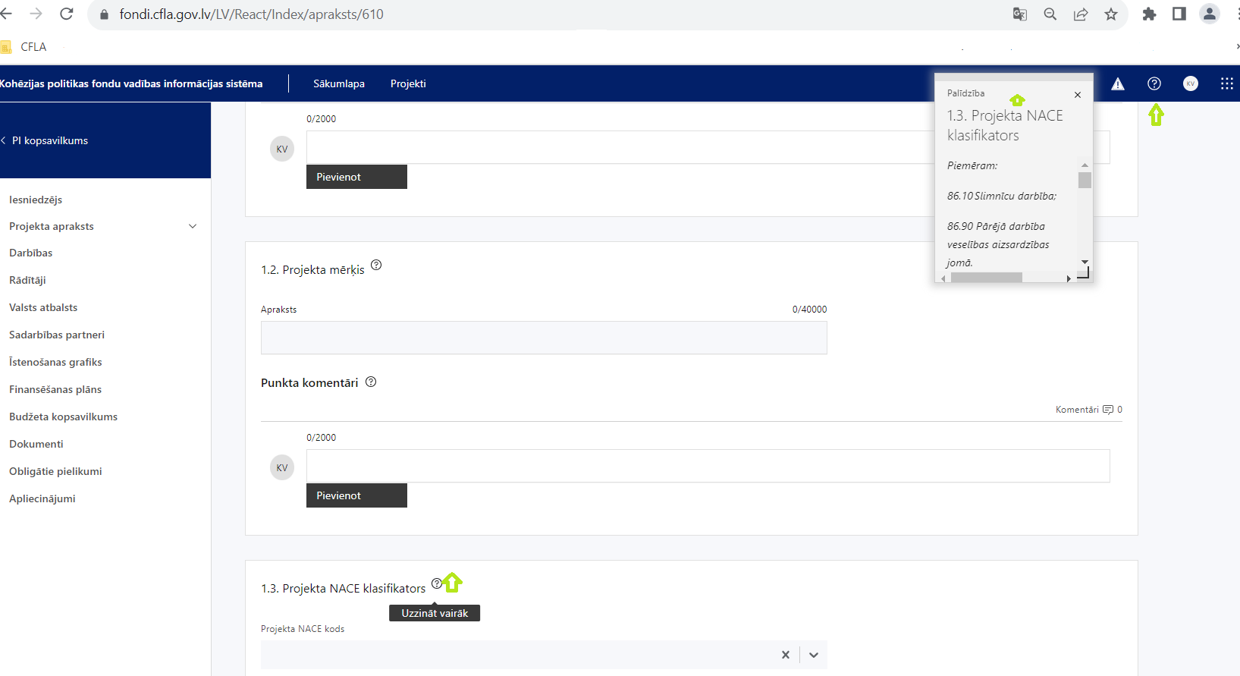
PI sagatavošana KPVIS (1)
PI tiek sagatavots un iesniegts KPVIS https://projekti.cfla.gov.lv/
līdz 05.01.2024. plkst.23:59
Datu lauku aizpildīšanai var izmantot:
KPVIS rokasgrāmata PI iesniegšanai
projekta iesnieguma aizpildīšanas metodika
Autorizācija KPVIS pieejama tikai ar Vienotās pieteikšanās moduļa (VPM) paaugstinātas drošības autentifikācijas rīkiem:
KPVIS darbība tiek nodrošināta Eiropā un ASV.
No citiem reģioniem pieejams tikai darba dienās, darba laikā no plkst. 8:00 līdz 20:00 (Nav pieejams – sestdien, svētdien un ārpus darba laika)
No Latvijas IP adresēm Projektu portāls (KPVIS) pieejams visu laiku
Rokasgrāmatu
Pieteikt paziņojumu
Informācija

Slide 8
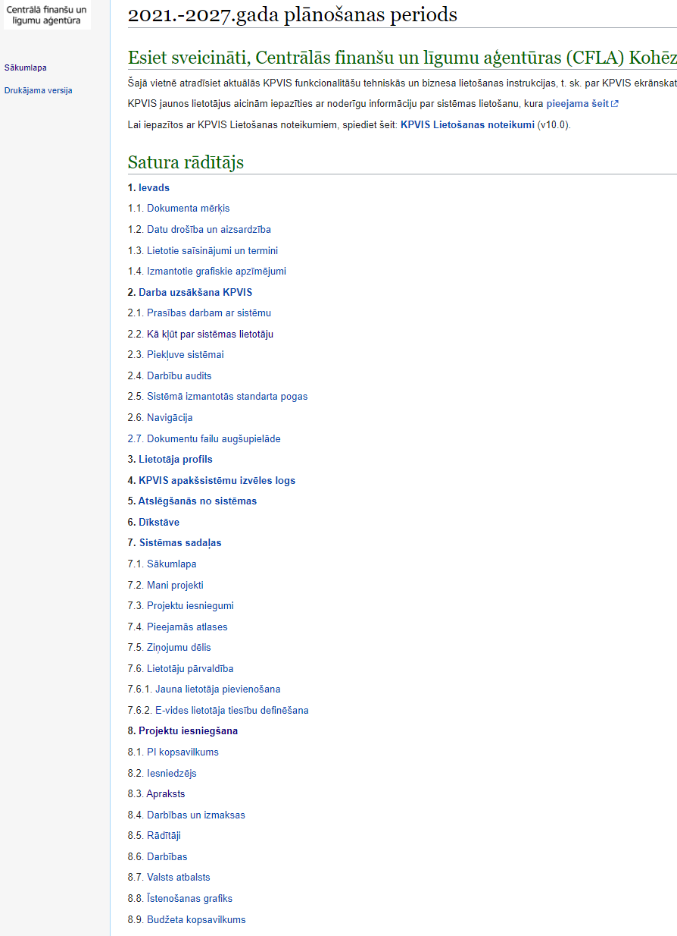
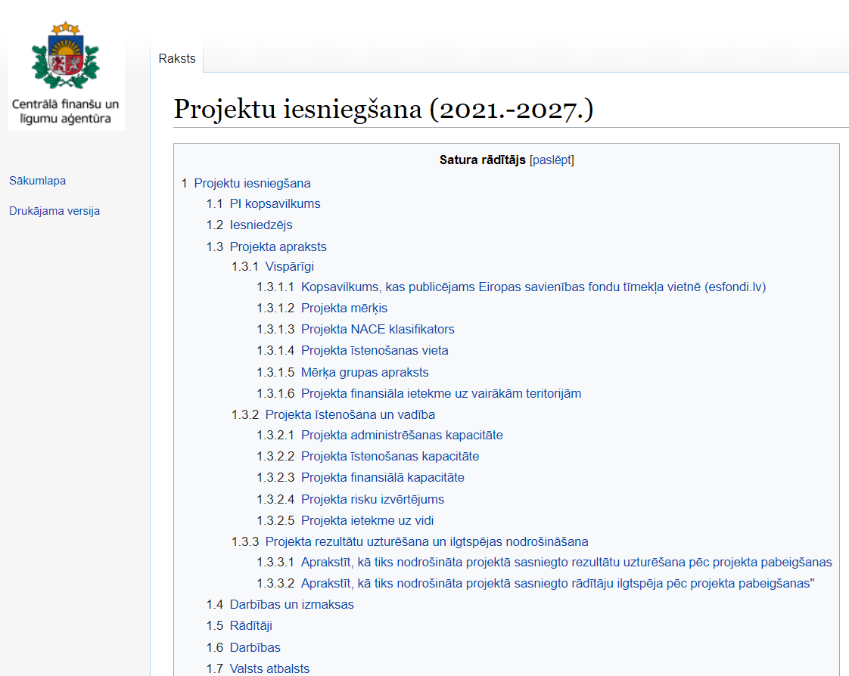
PI sagatavošana KPVIS (2)
KPVIS rokasgrākata
KPVIS rokasgrāmata PI sagatvošana

Slide 9
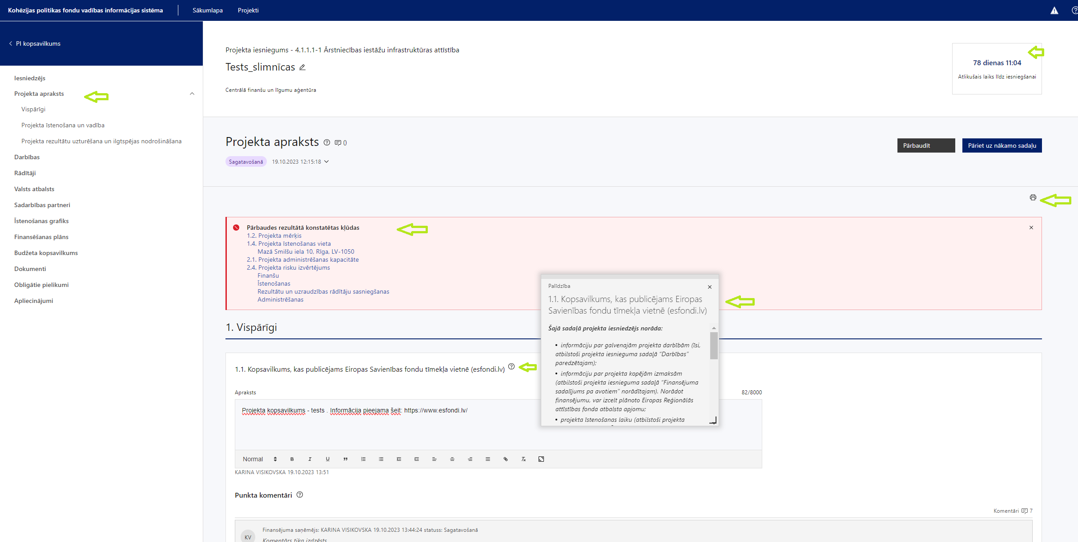
PI veidlapa KPVIS (3)
PI termiņa kontrole
Brīdinājumi
PI sadaļas, datu lauki,
pielikumi
Paskaidrojošie paziņojumi

Slide 10
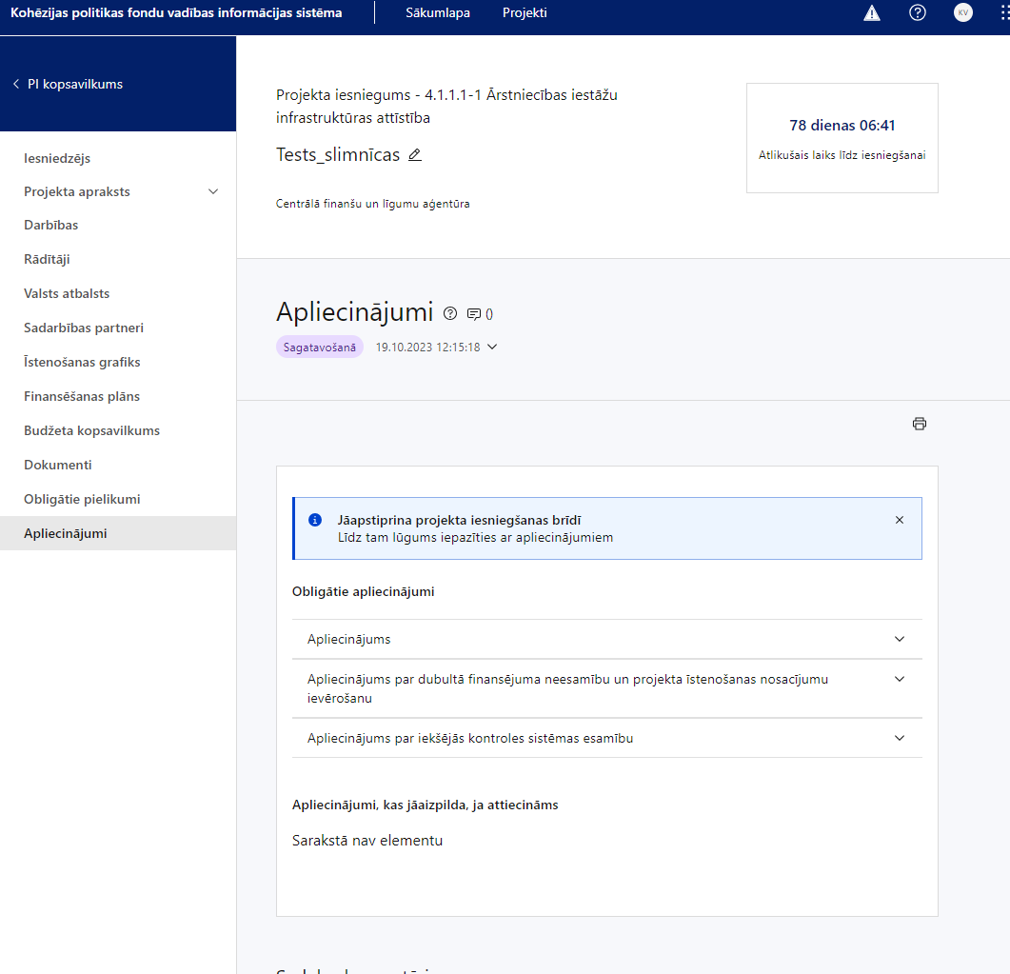
PI veidlapa KPVIS (4) Projekta iesniegšana

Slide 11
PI veidlapa KPVIS (5)
ATZĪMĒ DARBĪBAS
darbības definētas saskaņā ar MK noteikumos 33. punktu
DARBĪBU APRAKSTI
DARBĪBU REZULTĀTI -
DEFINĒ PIE RĀDĪTĀJIEM
HP DARBĪBAS un to apraksti
RĀDĪTĀJI
ĪSTENOŠANAS LAIKA GRAFIKS
IZMAKSU POZĪCIJAS
rezultāta
HP VINPI
piesaista izmaksu pozīciju
vismaz 3 vispārīgās HP VINPI darbības, kas attiecas uz projekta vadību un īstenošanu un kas kopumā veicina vienlīdzīgas iespējas un pamattiesību ievērošanu
sniedz informāciju par darbību īstenošanu pirms PI iesniegšanas - no 2021.gada 2.decembra;
Darbību aprakstos:
sniedz pamatojumu darbību nepieciešamībai
sniedz pamatojums, ka plānotās darbības risinās identificētās mērķa grupas vajadzības un problēmas
vismaz 3 specifiskās HP VINPI darbības, kas izriet no pasākuma atbalstāmo darbību un projekta satura un kas īpaši veicina vides un informācijas piekļūstamību personām ar kustību, redzes, dzirdes vai garīga rakstura traucējumiem, vecāka gadagājuma cilvēkiem un vecākiem ar maziem bērniem
darbību nosaukumiem atbilst darbību saturam aprakstam
var veidot apakšdarbības
sniedz informāciju par darbības ietvaros plānoto rīcību
norāda skaitlisko izteiksmi un atbilstošu mērvienību
darbību rezultātiem jāizriet no darbības satura un apraksta
skaidro, kas ir jau paveikts pirms PI iesniegšanas
sniedz informāciju par atbilstību HP principiem
veicot atzīmes laika grafikā, pārliecinās par darbību secīgumu un to, ka darbības nodrošina rādītāju sasniegšanu
sniedz informāciju par darbību īstenošanas ilgumu – līdz 2029.gada 31.decembrim;
veicina principa “Klimatdrošināšana”
veicina principa “Nenodarīt būtisku kaitējumu”
darbības, kas paredz enerģijas ietaupījumu

Slide 12
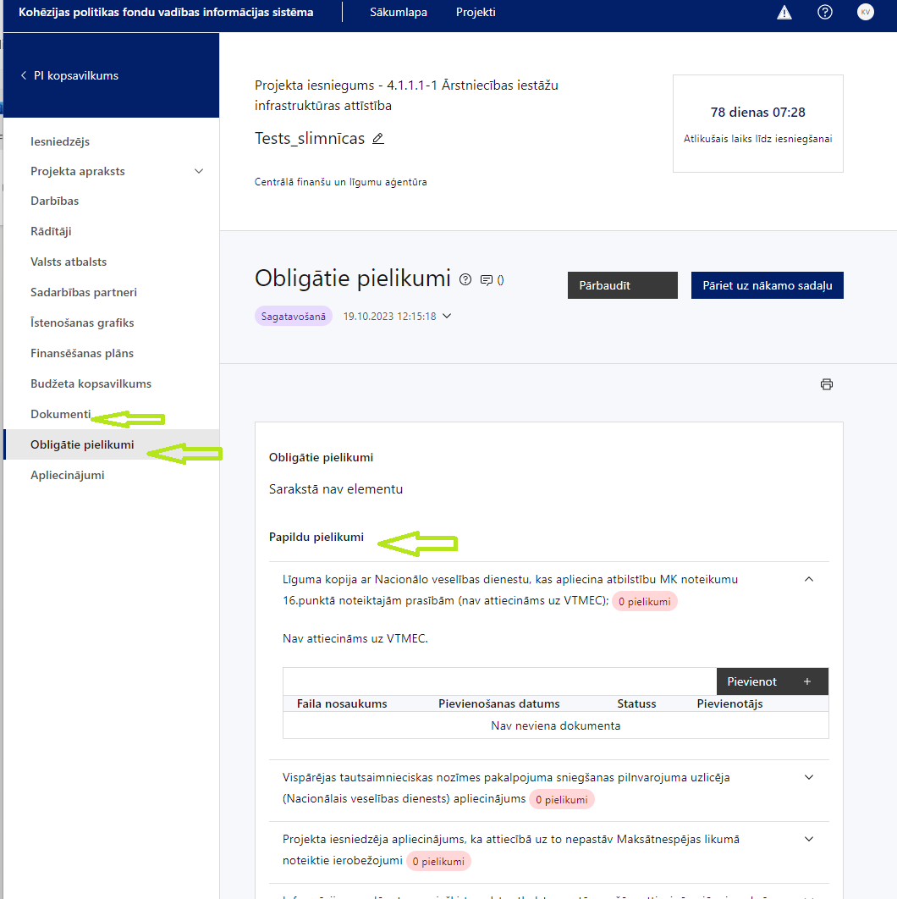
Papildus pievienojamie dokumenti (1)
Informācija par PI pievienojamiem dokumentiem/pielikumiem ir norādīta atlases nolikuma 7.punktā
un
KPVIS – Obligātie pielikumi

Slide 13
Papildus pievienojamie dokumenti (2)
Nr.p.k. | Pielikumi
1 | līgums ar NVD, kas apliecina atbilstību MK noteikumu 16.punktā noteiktajām prasībām
2 | vispārējas tautsaimnieciskas nozīmes pakalpojuma sniegšanas pilnvarojuma uzlicēja (NVD) apliecinājums (forma)
3 | projekta iesniedzēja apliecinājums, ka attiecībā uz to nepastāv Maksātnespējas likumā noteiktie ierobežojumi tiesiskās aizsardzības procesa lietas ierosināšanai un pasludināšanai un finansējuma saņēmējam nekad nav bijusi ierosināta maksātnespējas procesa lieta atbilstoši MK noteikumu 28.punktā noteiktajām
4 | informāciju par plānoto un piešķirto valsts atbalstu par tām pašām attiecināmajām izmaksām (atbilstoši atlases nolikuma 4.pielikumā norādītajai formai, ja ir paredzēta valsts atbalsta kumulācija atbilstoši MK noteikumu 20. punktam)
5 | projekta iesniedzēja infrastruktūras izmantošanas proporcijas aprēķins un aprēķina metodika
6 | par projektā paredzētajām būvniecības darbībām būvdarbu gatavības pakāpi apliecinoši dokumenti.
7 | projekta budžetā (projekta iesnieguma sadaļā “Projekta budžeta kopsavilkums”) norādīto izmaksu apmēru pamatojošie dokumenti, vai projekta budžetā iekļauto izmaksu aprēķina atšifrējums
8 | Veselības ministrijas izveidotās tehnoloģiju komisijas saskaņojums par medicīniskajām tehnoloģijām, kuru vienas vienības piegādes izmaksas pārsniedz 20 000 euro, ieskaitot pievienotās vērtības nodokli, pamatojoties uz MK noteikumu 38.punktā noteikto
9 | Publisko iepirkumu dokumentācijas atbilstības pārbaudes lapa un iepirkuma norises atbilstības pārbaudes lapa (ja uz projekta iesnieguma iesniegšanas brīdi ir pieņemts lēmums par iepirkuma rezultātiem) (atbilstoši tīmekļvietnē https://www.cfla.gov.lv/lv/media/108/download?attachment pieejamajai formai “Iepirkuma dokumentācijas atbilstības pārbaudes lapa” un tīmekļvietnē https://www.cfla.gov.lv/lv/media/109/download?attachment pieejamajai formai “Iepirkuma norises atbilstības pārbaudes lapa”)
10 | dokumenti, kas apliecina īpašumtiesības, ilgtermiņa nomas vai valdījuma/lietošanas tiesības atbilstoši MK noteikumu 50.8. apakšpunktpunktam (attiecināms, ja dokumenti nav pieejami valsts vienotajā datorizētajā zemesgrāmatā www.zemesgramata.lv)
11 | dokumenti, kas pamato vai apliecina horizontālā principa "Vienlīdzība, iekļaušana, nediskriminācija un pamattiesību ievērošana", principa “Nenodarīt būtisko kaitējumu” ievērošanu, kā arī vides prasību un inovatīva risinājuma integrēšanu preču un pakalpojumu iepirkumos
12 | dokumenti, kas pamato vai apliecina horizontālā principa “Klimatdrošināšana” ievērošanai attiecībā uz klimata pārmaiņu mazināšanu un pielāgošanos klimata pārmaiņām
13 | papildus informācija, kas nepieciešama projekta iesnieguma vērtēšanai, ja to nav iespējams integrēt projekta iesniegumā
 | ! Dokumenti, kas nepieciešami grūtībās nonākuša komersanta (GNU) statusa pārbaudei
Notes:
būvatļauja vai apliecinājuma karte, vai paskaidrojuma raksts ar būvvaldes atzīmi par projektēšanas nosacījumu izpildi vai BIS izdruka par paziņojumu par būvniecību (attiecināms, ja nav pieejams Būvniecības informācijas sistēmā BIS);
vai būvvaldes izziņa, kas apliecina, ka būvdarbiem būvatļauja, paskaidrojuma raksts, apliecinājuma karte vai paziņojums par būvniecību nav nepieciešams;
vai dokumenti, kas apliecina, ka visām projekta ietvaros plānotajām būvniecības darbībām sagatavots projektēšanas uzdevums par būvniecības ieceres dokumentu sagatavošanu.;

Slide 14
Papildus pievienojamie dokumenti (3) Izmaksas
PI jāpievieno PI sadaļā “Projekta budžeta kopsavilkums” norādīto izmaksu apmēru (vienotais kritērijis Nr. 1.3.) :
pamatojošos dokumentus vai projekta budžetā iekļauto izmaksu aprēķina atšifrējums
izmaksu apmēra pamatojumu/skaidrojumu
iepirkumu dokumentācijas atbilstības pārbaudes lapu un iepirkuma norises atbilstības pārbaudes lapu (ja līdz projekta iesnieguma iesniegšanai ir pieņemts lēmums par iepirkuma rezultātiem) atbilstoši formai “Iepirkuma dokumentācijas atbilstības pārbaudes lapa” un formai “Iepirkuma norises atbilstības pārbaudes lapa”
Informāciju var pamatot ar, piemēram -
publiski pieejamu avotu par preču vai pakalpojumu cenām norādīšanu
provizorisku tirgus izpēti*
noslēgtiem nodomu protokoliem vai līgumiem
u.c. informāciju (piemēram, pieredzi līdzīgos projektos)
* tirgus izpēte var notikt dažādos veidos, piemēram, izsūtot e-pastus potenciālajiem piegādātājiem, veicot telefonisku aptauju, balstoties uz ekspertu slēdzieniem u.tml., nepieciešams nodrošināt tirgus izpētes dokumentēšanu, lai būtu pierādījums tam, kā notikusi attiecīgā pretendenta izvēle

Slide 15
Projektu iesniegumu vērtēšanas kārtība (1)
projektu iesniegumu vērtēšanai tiek izveidota projektu iesniegumu vērtēšanas komisija
vērtēšanas komisija vērtē projekta iesnieguma atbilstību projektu iesniegumu vērtēšanas kritērijiem:
izmantojot projektu iesniegumu vērtēšanas kritēriju piemērošanas metodiku
aizpildot projekta iesnieguma vērtēšanas veidlapu
vērtēšanas komisija sēdē izskata un apspriež projekta iesnieguma vērtējumu un lemj par vērtēšanas rezultātu:
apstiprināšanu – ja PI atbilst visiem kritērijiem
apstiprināšanu ar nosacījumu – ja PI nepieciešami kādi precizējumi
noraidīšanu – ja pēc precizējumu veikšanas PI neatbilst kritērijiem. T.i., nav novērstas PI nepilnības, t.sk., atbilst izslēgšanas nosacījumiem, uz precizējumu iesniegšanas dienu tiek konstatēti nodokļu parādi, projekta iesniedzēja iesniegtās informācijas dēļ PI neatbilst projektu iesniegumu vērtēšanas kritērijiem vai neizpilda tos lēmumā noteiktajā termiņā
specifiskie atbilstības kritēriji
vienotie izvēles kritēriji
vienotie kritēriji

Slide 16
Projektu iesniegumu vērtēšanas kārtība (2)
Saskaņā ar MK noteikumu 27.punktu - projekta iesniedzējs nevar pretendēt uz atbalsta saņemšanu, ja tas atbilst grūtībās nonākuša komersanta statusam saskaņā ar Komisijas 2014. gada 17. jūnija Regulas Nr. 651/2014, ar ko noteiktas atbalsta kategorijas atzīst par saderīgām ar iekšējo tirgu, piemērojot Līguma 107. un 108. pantu, 2. panta 18. punktu (vienotais izvēles kritērijs Nr. 2.2.)
Pieņemot lēmumu par projekta iesniedzēja atbilstību kritērijam Nr. 2.2., balstās uz projekta iesniegumam pievienoto informāciju uz iesniegšanas dienu un publiski pieejamiem, ticamiem datiem par projekta iesniedzēju un tā saistītiem uzņēmumiem (ja attiecināms), tai skaitā:
kapitāldaļu turētājiem;
finanšu situāciju:
a) pēdējo gada pārskatu, kurš iesniegts saskaņā ar normatīvo aktu prasībām un attiecīgi pārskata iesniegšanas savlaicīgums tiek vērtēts kontekstā ar šajā punktā definētajiem dokumentu iesniegšanas termiņiem
b) operatīvo starpperiodu pārskatu ne “vecāku” kā viens mēnesis uz projekta iesnieguma iesniegšanas dienu, kuru apstiprinājis zvērināts revidents un kurš tiek iesniegts kopā ar projekta iesniegumu. Operatīvais pārskats jāpievieno arī situācijā, ja ir būtiskas izmaiņas projekta iesniedzēja un tā saistīto uzņēmumu (ja attiecināms) situācijā
3) informāciju par pamatkapitāla palielināšanu (parakstīts), kuru vērtē kompleksi kopā ar zvērināta revidenta apstiprinātu operatīvo starpperiodu pārskatu.
! N – neprecizējams kritērijs

Slide 17
Atlases process un laika grafiks (1)
PI iesniegšana
Līguma vai vienošanās slēgšana
Precizējumu vērtēšana
no 06.10.2023. līdz 05.01.2024.
līdz 06.04.2024.
no
08.04.2023.
līdz
17.06.2024. (līdz 1,5 mēn.)
līdz 16.08.2024.
no
19.02.2024.
Lēmums (PI apstiprināts, apstiprināts ar nosacījumiem, noaraidīšanu)
Nosacījumu izpilde (1 PI precizēšanas reize)
Līguma vai vienošanās slēgšana

Slide 18
Paldies par uzmanību! Karina Visikovska, Infrastruktūras projektu atlases nodaļas vadošā eksperte karina.visikovska@cfla.gov.lv
tel. 20019248
Ja nepieciešama tehniska palīdzība darbam ar KPVIS , tel. 20003306 un e-pasts vis@cfla.gov.lv

